Slide 1
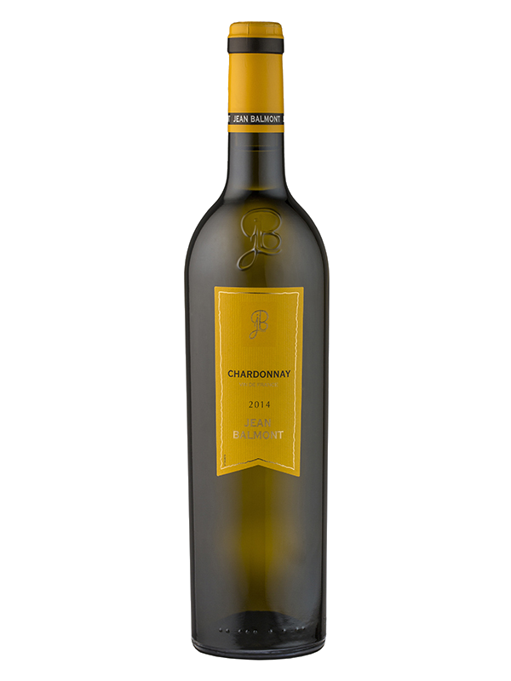
■PRICE CARD
ジャン・バルモン シャルドネ
ジャン・バルモン シャルドネ
コストパフォーマンスに優れた、
当社が誇るベストバイワイン！
コストパフォーマンスに優れた、
当社が誇るベストバイワイン！
原産国：フランス/ヴァン・ド・フランス
生産者：ジャン・バルモン
品種 ：シャルドネ
味わい：白・辛口・ライトボディ
原産国：フランス/ヴァン・ド・フランス
生産者：ジャン・バルモン
品種 ：シャルドネ
味わい：白・辛口・ライトボディ
希望小売価格
2,310
円 (税込)
価格
ジャン・バルモン シャルドネ
ジャン・バルモン シャルドネ
コストパフォーマンスに優れた、
当社が誇るベストバイワイン！
コストパフォーマンスに優れた、
当社が誇るベストバイワイン！
原産国 ：フランス/ヴァン・ド・フランス
生産者 ：ジャン・バルモン
品種 ：シャルドネ
味わい ：白・辛口・ライトボディ
原産国 ：フランス/ヴァン・ド・フランス
生産者 ：ジャン・バルモン
品種 ：シャルドネ
味わい ：白・辛口・ライトボディ
希望
小売
\2,100 (税込 \2,310)
価格
ジャン・バルモン シャルドネ
ジャン・バルモン シャルドネ
コストパフォーマンスに優れた、当社が誇るベストバイワイン！
コストパフォーマンスに優れた、当社が誇るベストバイワイン！
火打石を思わせるミネラルの風味とレモン、トロピカルフルーツの特徴的な香りを持ち、しっかりとした酸味と豊かな果実味のバランスがとれた辛口です。ホワイトソースのお料理や生ガキ、帆立バター、お刺身・お寿司、水炊などと大変よく合います。
火打石を思わせるミネラルの風味とレモン、トロピカルフルーツの特徴的な香りを持ち、しっかりとした酸味と豊かな果実味のバランスがとれた辛口です。ホワイトソースのお料理や生ガキ、帆立バター、お刺身・お寿司、水炊などと大変よく合います。
原産国 ：フランス/ヴァン・ド・フランス
生産者 ：ジャン・バルモン
品種 ：シャルドネ
味わい ：白・辛口・ライトボディ
原産国 ：フランス/ヴァン・ド・フランス
生産者 ：ジャン・バルモン
品種 ：シャルドネ
味わい ：白・辛口・ライトボディ
希望
小売
\2,100 (税込 \2,310)
価格

